Slide 1
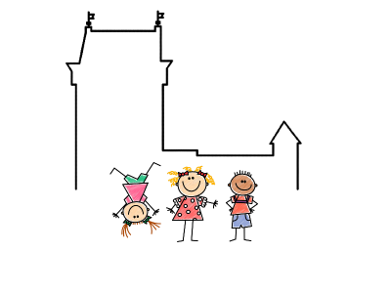
ПрОФИЛЬ БЛАГОПОЛУЧИЯ ДЕТЕЙ LAPSE HEAOLUPROFIIL
MTÜ Narva lastekaitse ühing
MTÜ Sotsiaaltöö Arenduskeskus
Projekt „Narva linna laste ja peredega tegelevate organisatsioonide koostöö-võrgustiku loomine“

Slide 2
ЧЕМ РЕГУЛИРУЕТСЯ?
Закон о Защите детей (§ 6 ч 1), вступил в силу 01.01.2016
Министерство Социальных дел создало руководство для местных самоуправлений по составлению Профиля Благополучия Детей7

Slide 3
Цель
Увеличить уровень благополучия семей с детьми, в том числе детей, через более обдуманные действия. В соответствии с прописанным видением в профиле достигается та ситуации, когда обеспечено развитие ребенка и удовлетворены его различные потребности ребенка.

Slide 4
Что такое профиль благополучия детей?
Это рабочий инструмент, в котором проведен анализ существующей ситуации в области благополучия семей и детей, оценка и план дальнейших действий в обеспечении благополучия на уровне местного самоуправления.

Slide 5
5 основных целей, которые преследуются в ПрофиЛе
Создана работающая системы раннего установления проблем семей с детьми и превенции
Детям обеспечены условия для разнообразного развития
Созданы возможности для обеспечения социальной защищенности и решения проблем
Среда проживания является безопасной и поддерживает благополучие детей и семей
Обеспечением благополучия детей и семей занимаются квалифицированные из разных областей специалистами. Важно сотрудничество.

Slide 6
Основа программы развития местного самоуправления
Помогает планировать бюджет для достижения поставленных целей
Работает партнерская сеть между местным самоуправлением и партнеров оказателей услуг

Slide 7
Благодарю!
MTÜ Sotsiaaltöö Arenduskeskus
Projekt „Narva linna laste ja peredega tegelevate organisatsioonide koostöövõrgustiku loomine“
MTÜ Narva Lastekaitse Ühing

